Slide 1
Logische Verknüpfungen

Slide 2
1. Die UND-Verknüpfung

Slide 3
1. Die UND-Verknüpfung

Slide 4
1. Die UND-Verknüpfung

Slide 5
1. Die UND-Verknüpfung

Slide 6
2. Die ODER-Verknüpfung

Slide 7
2. Die ODER-Verknüpfung

Slide 8
2. Die ODER-Verknüpfung

Slide 9
2. Die ODER-Verknüpfung

Slide 10
3. Die NICHT-Verknüpfung

Slide 11
3. Die NICHT-Verknüpfung

Slide 12
4. Die NICHT-UND-Verknüpfung

Slide 13
4. Die NICHT-UND-Verknüpfung

Slide 14
5. Die NICHT-ODER-Verknüpfung

Slide 15
5. Die NICHT-ODER-Verknüpfung

Slide 16
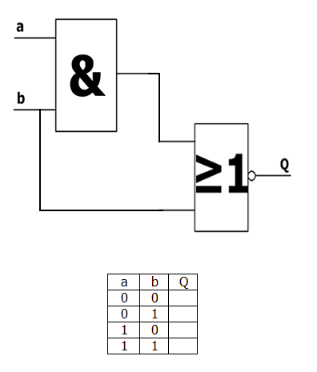
Log. Verknüpfungen – Übung 1
Fülle die Wahrheitstabelle aus!

Slide 17
Log. Verknüpfungen – Übung 1
Fülle die Wahrheitstabelle aus!
0
1
0
1

Slide 18
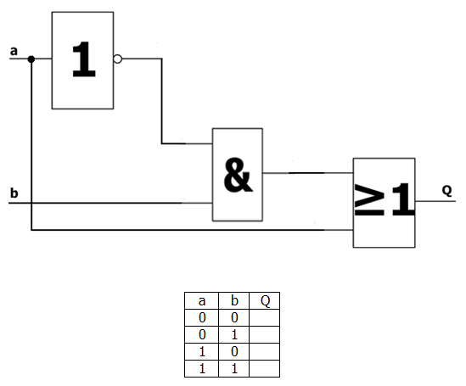
Log. Verknüpfungen – Übung 2
Fülle die Wahrheitstabelle aus!

Slide 19
Log. Verknüpfungen – Übung 2
Fülle die Wahrheitstabelle aus!
0
0
1
1

Slide 20
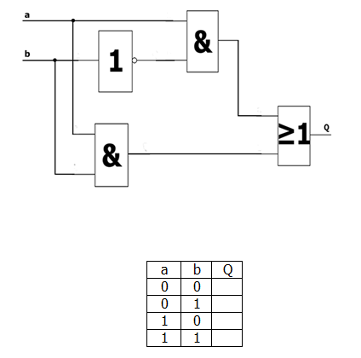
Log. Verknüpfungen – Übung 3
Fülle die Wahrheitstabelle aus!

Slide 21
Log. Verknüpfungen – Übung 3
Fülle die Wahrheitstabelle aus!
0
0
1
1

Slide 22
Der Halbaddierer

